Slide 1
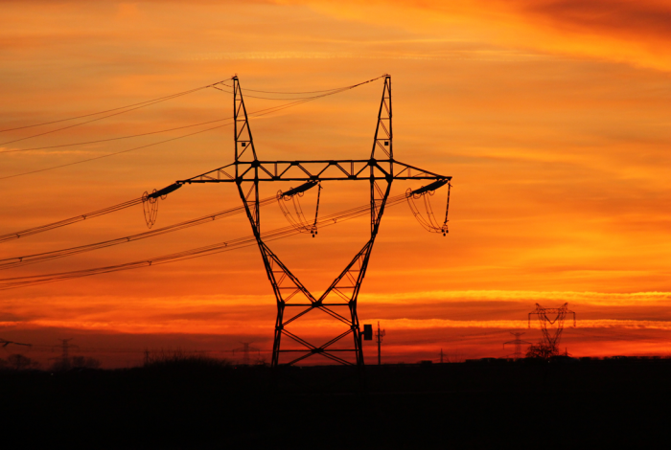
Střídavý proud a jeho využití v praxi
© 2023+ RNDr. Čeněk Kodejška, Ph.D.

Slide 2
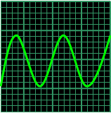
1. Střídavý proud
1.1 Základní vlastnosti střídavého proudu a napětí
proměnné napětí i proud s harmonickým (sinusovým) průběhem
Jde o harmonické elektrické kmitání
u – okamžitá hodnota napětí, [u] = V (volt) $U_{m}$ – amplituda napětí $ω$ – úhlová frekvence, [$ω$] = rad s⁻¹ $t$ – čas, $f$ – frekvence střídavého proudu
Alternátor – generátor střídavého proudu
Značka střídavého a ss proudu:
Pozn.1: dynamo – generátor stejnosměrného proudu
Pozn.2: „dynamo“ na kole – kdysi se používalo jako zdroj elektrické energie pro žárovky v předním a zadním světle; ve skutečnosti jde o malý alternátor
$$u=U_{m}\sin{ωt}$$
$$ω=2πf$$

Slide 3
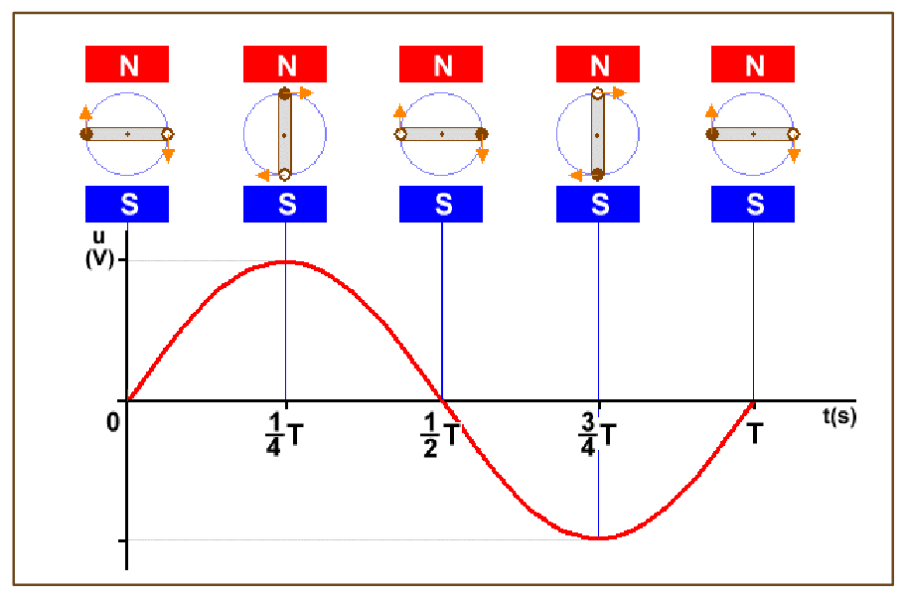
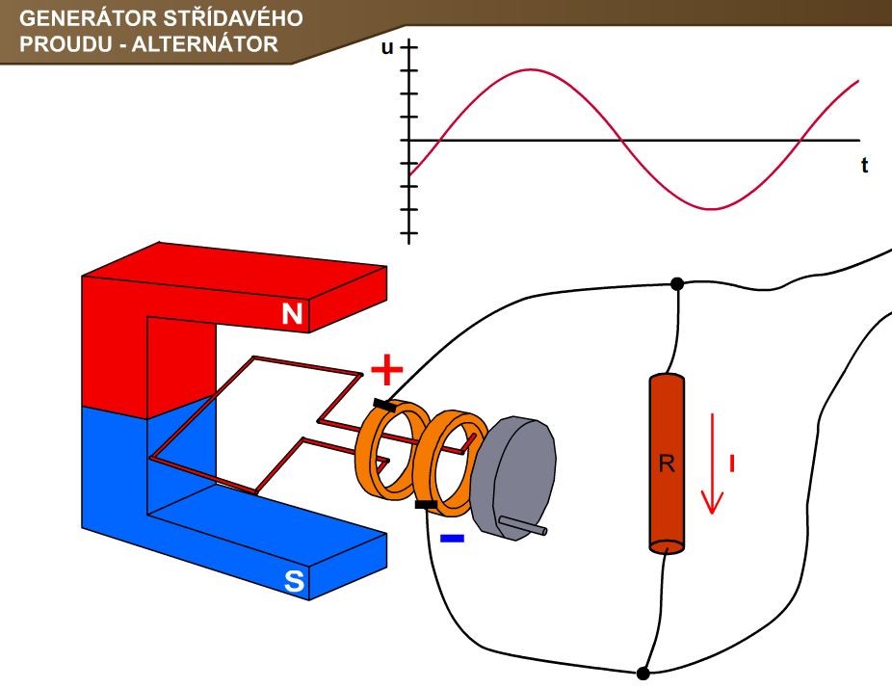
1. Střídavý proud
1.1 Základní vlastnosti střídavého proudu a napětí
Alternátor – generátor střídavého proudu
princip elektromagnetické indukce
při otáčení cívky (rotor) v magnetickém poli magnetu (stator) se na jejích vývodech indukuje střídavé napětí
největší napětí se indukuje v čase v čase ¼ T a ¾ T (T – perioda)
stator je v praxi tvořen soustavou cívek, které vytváří soustavu elektromagnetů
rotor – cívka, jejíž dva vývody jsou spojeny se 2 prstenci
sběrače – měděné nebo ocelové kartáčky dotýkající s prstenců a odvádějící střídavý proud z alternátoru

Slide 4
1. Střídavý proud
1.1 Základní vlastnosti střídavého proudu a napětí
Dynamo – generátor stejnosměrného proudu
na výstupu je pulzní tepavý proud
k vyhlazení výstupního napětí do téměř konstantní přímky je třeba použít kondenzátor, paralelně připojený ke spotřebiči R
komutátor – dva vzájemně izolované půlprstence, díky kterým je polarita napětí na výstupu stále stejná

Slide 5
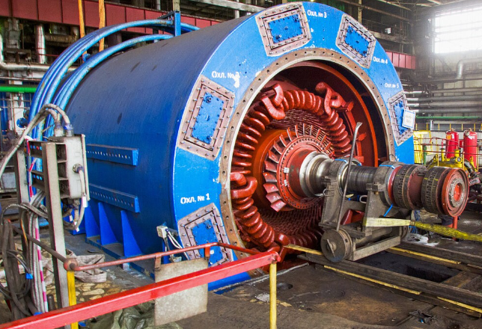
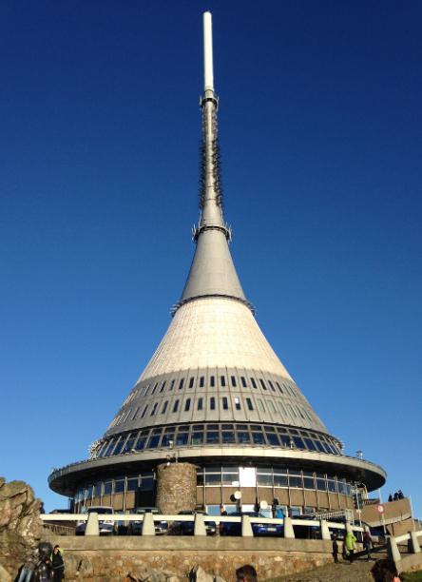
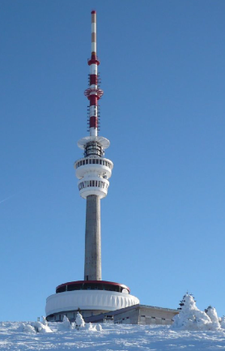
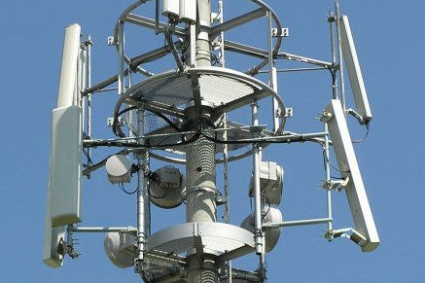
1. Střídavý proud
1.1 Základní vlastnosti střídavého proudu a napětí
energetika: f = 50 – 60 Hz (turbogenerátor: 3000-3600 ot/min)
oscilační obvody: řádově 10 kHz – 10 GHz → radiové signály, televize, WiFi, GSM

Slide 6
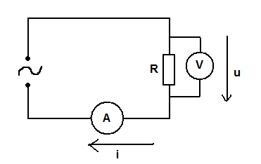
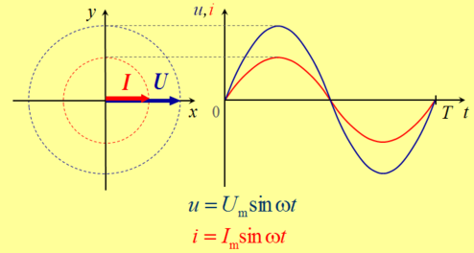
1. Střídavý proud
1.2 Obvod střídavého proudu s rezistorem
Schéma zapojení
Fázorový diagram
grafické znázornění veličin U a I
proud i napětí jsou tzv. ve fázi: fázový rozdíl $∆φ=0$
Ohmův zákon
Ohmův zákon platí stejně jako u stejnosměrného proudu
R – rezistance → odpor rezistoru v obvodu střídavého proudu
$$i=\frac{u}{R}=\frac{U_{m}}{R}\sin{ωt}=I_{m}\sin{ωt}$$

Slide 7
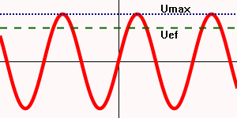
1. Střídavý proud
1.2 Obvod střídavého proudu s rezistorem
Efektivní hodnoty U a I
jsou takové hodnoty napětí a proudu, které v součinu dávají stejný střední výkon, jako by obvodem protékal stejnosměrný proud
tyto hodnoty měří střídavé voltmetry a ampérmetry, resp. multimetry
$$U=\frac{U_{m}}{\sqrt{2}}=0,707{ U}_{m}$$
$$I=\frac{I_{m}}{\sqrt{2}}=0,707{ I}_{m}$$
Maximální hodnoty U_{m} a I_{m}
jsou maximální hodnoty napětí a proudu, odpovídající amplitudě napětí, resp. amplitudě proudu

Slide 8
1. Střídavý proud
1.2 Obvod střídavého proudu s rezistorem
Výkon střídavého proudu v obvodu s rezistorem
= proud: P = U I = R I²
∼ proud: okamžitý výkon …
amplituda výkonu … $P_{m}$
celková práce za jednu periodu … W → číselně rovna obsahu plochy pod křivkou okamžitého výkonu = číselně obsahu obdélníku o stranách ½ $P_{m}$ a T
střední výkon … P
efektivní hodnoty … U, I
$$p=u∙i=Ri^{2}=RI_{m}^{2} \sin^{2}(ωt)$$
$$P_{m}=RI_{m}^{2}$$
$$W=\frac{1}{2}P_{m}T$$
$$P=\frac{1}{2}P_{m}=\frac{1}{2}U_{m}I_{m}=\frac{U_{m}}{\sqrt{2}}∙\frac{I_{m}}{\sqrt{2}}=U∙I$$
$$U=\frac{U_{m}}{\sqrt{2}}$$
$$I=\frac{I_{m}}{\sqrt{2}}$$

Slide 9
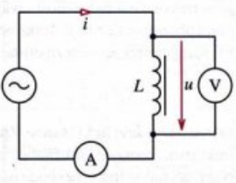
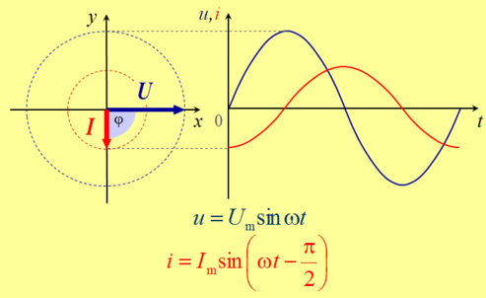
1. Střídavý proud
1.3 Obvod střídavého proudu s indukčností L
Schéma zapojení
Fázorový diagram
proud opožděn za napětím o fázový rozdíl $φ=−\frac{π}{2}$
Induktance
střídavý proud indukuje v cívce napětí, které dle Lenzova zákona působí proti U_{e} zdroje → to způsobí opoždění proudu za napětím
X_{L} – induktance [X_{L}] = Ω → odpor, který klade cívka průchodu střídavého proudu
$$i=−I_{m}\cos{ωt}$$
$$X_{L}=\frac{U_{m}}{I_{m}}=ωL$$
reálná cívka má i vlastní odpor R → chová se jako sériový RL obvod

Slide 10
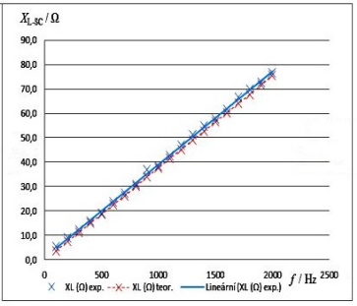
1. Střídavý proud
1.3 Obvod střídavého proudu s indukčností L
Frekvenční závislost induktance
$$X_{L}=ωL=2πfL$$
odpor cívky lineárně roste s frekvencí střídavého proudu
indukčnost cívky se zvyšuje s rostoucí frekvencí proudu → v cívce se vytváří více a více vířivých proudů
hustě vinuté cívky s železným jádrem velmi silně zeslabují střídavé proudy → takové cívky se nazývají tlumivky

Slide 11
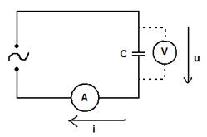
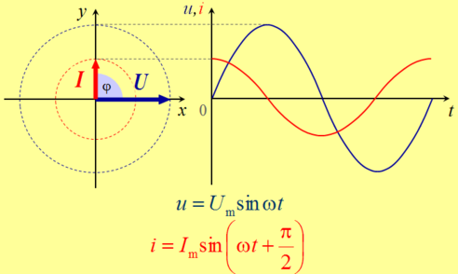
1. Střídavý proud
1.4 Obvod střídavého proudu s kapacitou C
Schéma zapojení
Fázorový diagram
proud předbíhá napětí o fázový rozdíl $φ=+\frac{π}{2}$
Kapacitance
nabíjecí proud je největší, když je kondenzátor nenabitý → napětí mezi deskami je nulové
X_{C} – kapacitance [X_{C}] = Ω → odpor, který klade kondenzátor průchodu střídavého proudu
$$i=I_{m}\cos{ωt}$$
$$X_{C}=\frac{U_{m}}{I_{m}}=\frac{1}{ωC}$$

Slide 12
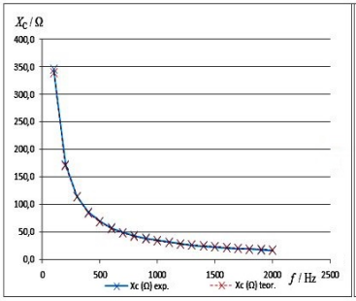
1. Střídavý proud
1.4 Obvod střídavého proudu s kapacitou C
Frekvenční závislost kapacitance
$$X_{C}=\frac{1}{ωC}$$
odpor kondenzátoru hyperbolicky klesá s frekvencí střídavého proudu
kondenzátor se opakovaně nabíjí a vybíjí → dielektrikum se střídavě polarizuje
takže i když žádné elektrony mezerou mezi deskami kondenzátoru neprojdou, tak se ve vodičích „před kondenzátorem“ i „za kondenzátorem“ střídavě pohybují tam a zpátky
stejnosměrný proud kondenzátorem neprojde
má-li napětí z nějakého zdroje jak stejnosměrnou, tak střídavou složku, kondenzátor propustí jen střídavou složku

Slide 13
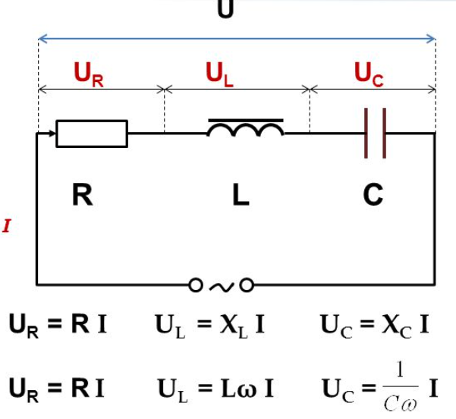
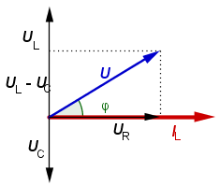
1. Střídavý proud
1.5 RLC obvody
Sériový RLC obvod
Výpočet impedance RLC obvodu
$$U_{m}^{2}=U_{R}^{2}+{(U_{L}−U_{C})}^{2}= \\ =I_{m}^{2}R^{2}+{\left(I_{m}ωL−I_{m}\frac{1}{ωC}\right)}^{2}=I_{m}^{2}\left[R^{2}+{\left(ωL−\frac{1}{ωC}\right)}^{2}\right]$$
$$U_{m}=I_{m}\sqrt{R^{2}+{\left(ωL−\frac{1}{ωC}\right)}^{2}}$$
Impedance Z [Z] = Ω
impedance obvodu je odpor, který klade průchodu střídavého proudu RLC obvod
Fázorový diagram
$$Z=\sqrt{R^{2}+{\left(ωL−\frac{1}{ωC}\right)}^{2}}=\sqrt{R^{2}+X^{2}}$$
$$X −reaktance$$
Induktance = indukční reaktance
Kapacitance = kapacitní reaktance

Slide 14
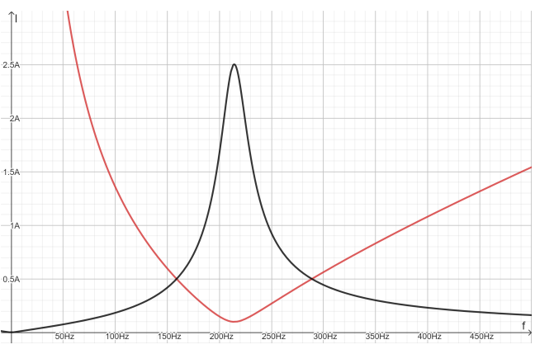
1. Střídavý proud
1.5 RLC obvody
Rezonanční frekvence – Thomsonův vztah
Kdy prochází sériovým RLC obvodem největší proud?
největší proud prochází obvodem tehdy, je-li impedance obvodu nejmenší → pro X = 0 je Z = R
X = 0 → $ωL−\frac{1}{ωC}=0$ → $ωL=\frac{1}{ωC}$ → $ω^{2}=\frac{1}{LC}$ → $2πf=\frac{1}{\sqrt{LC}}$
impedance Z
Thomsonův vztah a rezonanční křivka
vztah pro rezonanční frekvenci sériového RLC obvodu
při rezonanci je proud procházející obvodem maximální, impedance minimální
proud I
$$f_{0}=\frac{1}{2π\sqrt{LC}}$$
rezonanční frekvence f₀

Slide 15
1. Střídavý proud
1.5 RLC obvody
Fázový rozdíl napětí a proudu
$$tg φ=\frac{U_{L}−U_{C}}{U_{R}}=\frac{ωL−\frac{1}{ωC}}{R}=\frac{X}{R}$$
$$−\frac{π}{2}≤φ≤\frac{π}{2}$$

Slide 16
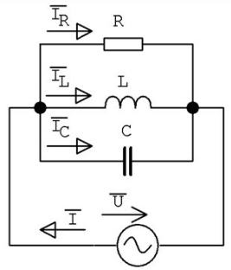
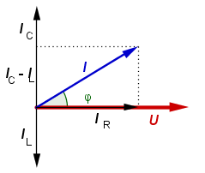
1. Střídavý proud
1.5 RLC obvody
Paralelní RLC obvod
Výpočet impedance RLC obvodu
$$I_{m}^{2}=I_{R}^{2}+{(I_{C}−I_{L})}^{2}= \\ =\frac{U_{m}^{2}}{R^{2}}+{\left(U_{m}/\frac{1}{ωC}−U_{m}/ωL\right)}^{2}=U_{m}^{2}\left[\frac{1}{R^{2}}+{\left(ωC−\frac{1}{ωL}\right)}^{2}\right]$$
$$I_{m}=U_{m}\sqrt{\frac{1}{R^{2}}+{\left(ωC−\frac{1}{ωL}\right)}^{2}}$$
Impedance Z
Fázorový diagram
$$Z=\frac{1}{\sqrt{\frac{1}{R^{2}}+{\left(ωC−\frac{1}{ωL}\right)}^{2}}}$$

Slide 17
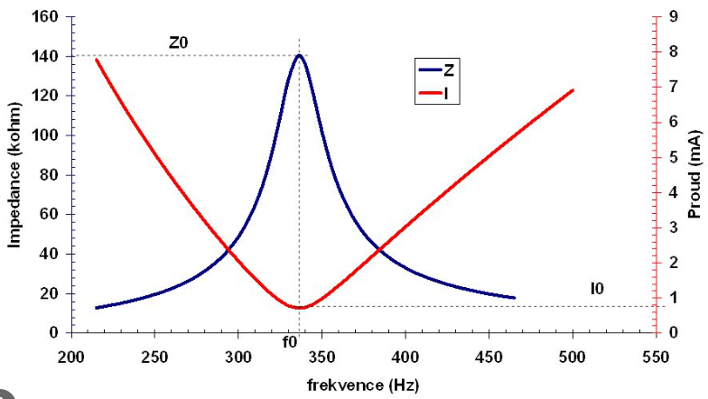
1. Střídavý proud
1.5 RLC obvody
Rezonanční frekvence – Thomsonův vztah
Kdy prochází paralelním RLC obvodem nejmenší proud?
nejmenší proud prochází obvodem tehdy, je-li impedance obvodu největší → pro X = 0 je Z = R
X = 0 → $ωL−\frac{1}{ωC}=0$ → $ωL=\frac{1}{ωC}$ → $ω^{2}=\frac{1}{LC}$ → $2πf=\frac{1}{\sqrt{LC}}$
Thomsonův vztah a rezonanční křivka
vztah pro rezonanční frekvenci paralelního RLC obvodu
při rezonanci je proud procházející obvodem minimální, impedance maximální
$$f_{0}=\frac{1}{2π\sqrt{LC}}$$

Slide 18
1. Střídavý proud
1.6 Činný výkon střídavého proudu
Střední výkon P_{s}
$$P_{S}=\frac{1}{2}P_{m}=\frac{1}{2}{RI}_{m}I_{m}=\frac{1}{2}R\frac{U_{m}}{Z}I_{m}=\frac{U_{m}}{\sqrt{2}}\frac{I_{m}}{\sqrt{2}}\frac{R}{Z}$$
$$\cos{φ=\frac{U_{R}}{U_{m}}=\frac{I_{m}R}{I_{m}Z}=\frac{R}{Z}}$$
$$P=UI\cos{φ}$$
Činný výkon P
$\cos{φ }$- účiník
určuje tu část výkonu střídavého proudu, která se v obvodu mění na užitečnou práci
$$φ=0 →cos{φ=1 →P=UI} \\ φ=π/2 →cos{φ=0 →P=0} →obvodem prochází tzv. \\ jalový proud$$
Ztrátový jalový výkon P_{Z}
$$P_{Z}=UI\sin{φ}$$
určuje tu část výkonu střídavého proudu, která se v obvodu mění na ztrátové teplo

Slide 19
1. Střídavý proud
1.7 Usměrňovač a zesilovač
Usměrňovač
Mění střídavý proud (sinusový průběh) na stejnosměrný (konstantní průběh)
a) jednocestný usměrňovač – pulzní napětí a tepavý proud na výstupu
b) dvoucestný usměrňovač – usměrnění obou půlperiod

Slide 20
1. Střídavý proud
1.7 Usměrňovač a zesilovač
Usměrňovač
kondenzátor zabraňuje poklesu napětí → místo pulzního napětí je na výstupu pilovité napětí
při větší kapacitě kondenzátoru je pokles menší a tím je menší zvlnění křivky
lze dosáhnout téměř konstantní závislosti (jako u stejnosměrného proudu)
-
+
+
-

Slide 21
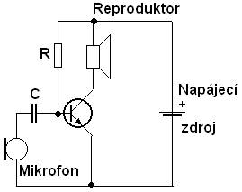
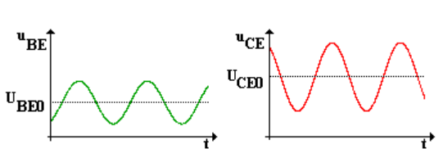
1. Střídavý proud
1.7 Usměrňovač a zesilovač
Zesilovač
základní činnost tranzistoru spočívá v zesílení signálu (napětí)
plní tedy funkci jednoduchého zesilovače
jsou základem všech integrovaných obvodů (IO) → procesory, paměti
zesílené napětí na výstupu zesilovače má opačnou fázi než vstupní napětí
Proudový zesilovací činitel – β
$$β=\frac{I_{C}}{I_{B}} \sim {10}^{2}$$

Slide 22
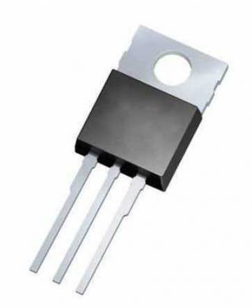
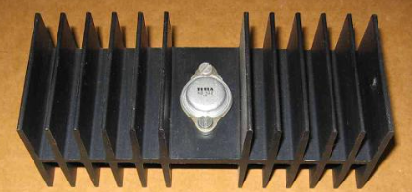
1. Střídavý proud
1.7 Usměrňovač a zesilovač
Zesilovač – zajímavosti
běžné tranzistory:
slouží pro zpracování signálu ať už jako jednotlivé „diskrétní“ součástky, či součástky v čipech a mikročipech integrovaných obvodů
jsou dnes základním prvkem spotřební i nespotřební elektroniky (televize, rádia, počítače, mobilní telefony…)
běžné tranzistory obvykle zpracovávají signál v jednotkách voltů, proud přitom bývá nejvýše v řádu miliampérů
výkonové tranzistory:
jsou klíčovým prvkem používaným ve výkonové elektronice, například v oblasti spínaných zdrojů nebo frekvenčních měničů
výkonová elektronika je rovněž klíčová při realizaci moderních zdrojů světla (úsporná žárovka, LED), moderních trakčních vozidel s asynchronními motory, hybridních automobilů a elektromobilů, fotovoltaických a větrných elektráren.
současné výkonové tranzistory jsou schopny ve spínacím režimu pracovat s napětím až v řádu kilovoltů a s proudy v řádu 10² až 10³ A
v procesoru Intel Pentium 4 je cca 42 000 000 tranzistorů se spoji o šířce 0,18 μm

Slide 23
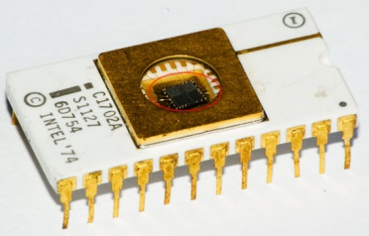
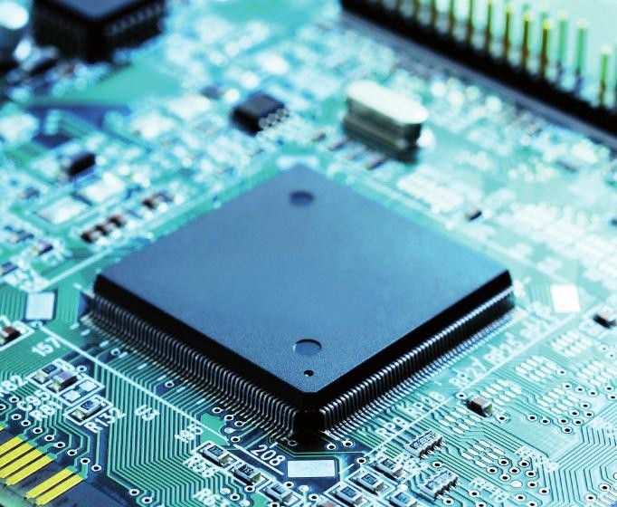
1. Střídavý proud
1.7 Usměrňovač a zesilovač
Integrovaný obvod
složen z desítek miniaturních tranzistorů, rezistorů, kondenzátorů, OZ
jako celek jde o elektrický obvod, který vykonává určitou funkci
první IO vytvořen v roce 1958 v Texas Instruments
meze integrace součástek závisí krom jiného i na Heisenbergových relacích neurčitosti → součástky i jejich počet na mm² nelze zmenšovat do nekonečna
Využití
veškeré spotřební elektronice, ale i různá vědecká zařízení, např. na umělých družicích.
televize, videa, satelitní přijímače, dálková ovládání
rádia, CD či MP3 i MP4 přehrávače
digitální hodinky, kalkulačky
mobilní telefony, vysílačky, GPS přijímače
fotoaparáty, digitální fotoaparáty
počítače, tiskárny, monitory, PDA
automobily, letadla a další dopravní prostředky
lékařské, vědecké a měřicí přístroje
Zajímavosti
Nejmenší IO na světě: Vědci z IBM dokázali vytvořit nejmenší logický obvod na světě sestávající z jediné molekuly kysličníku uhelnatého. Tento obvod má rozměr menší než jedna triliontina čtverečního palce (a je tedy 260 000 x menší než obdobný obvod na křemíkové bázi).
Nejmenší tranzistor na světě
výzkumníci z MIT vytvořili 3D tranzistory o průměru pouhých 2,5 nanometrů
Na jediný mikročip o velikosti nehtu lze umístit až desítky miliard těchto drobných tranzistorů

Slide 24
2. Střídavý proud v praxi
2.1 Třífázový generátor střídavého proudu
Válka proudů – výhody střídavého proudu nad stejnosměrným
1882 – 1892 válka proudů mezi T. A. Edisonem (1847 – 1931) (zastánce stejnosměrného proudu, který používal k napájení osvětlení domácností žárovkami) a G. Westinghousem () (zastánce střídavého proudu, který používal k napájení veřejného osvětlení obloukovými lampami nebo k pohonu elektrických strojů; N. Tesla jeho zaměstnanec vynalezl většinu zařízení na střídavý proud; )
tři aspekty války: ostrý konkurenční boj, řada smrtelných úrazů způsobených rozvody střídavého proudu a zákulisní manévry spojené se zaváděním elektrického křesla
1882 – Edison: ss rozvody do domácností měly nahradit svícení plynem a petrolejem; nevýhoda: rozvody do vzdálenosti max. několika km, pak velké ztráty, každé město by muselo mít svoji elektrárnu
1886 – Westinghouse: střídavé rozvody, malý proud, vysoké napětí, levnější přenos
1892 – konec sporů: Edison odešel z podnikání s elektřinou, jeho společnost splynula s Thomson-Houston Electric a přešla na střídavý proud
1893 – Westinghouse získal kontrakt na osvětlení Světové výstavy v Chicagu a stavbu elektrárny u Niagarských vodopádů
V některých městských částech přetrvaly ss elektrárny po celé 20. století
Nový Bydžov 1895-1920: byl mezi prvními městy při zavádějí elektrické energie. Městská ss elektrárna zahájila činnost již v roce 1895. Elektrické osvětlení města bylo slavnostně zahájeno 23. července.

Slide 25
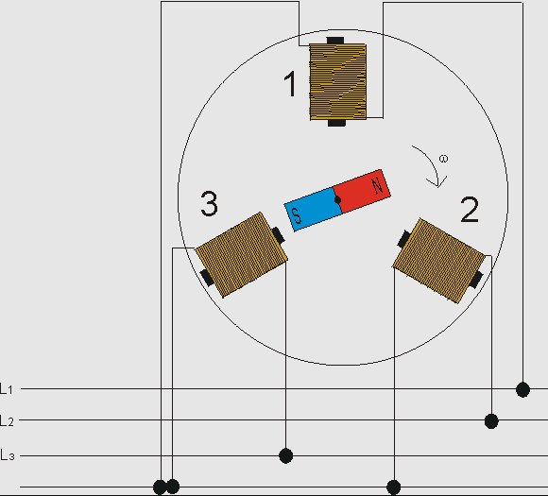
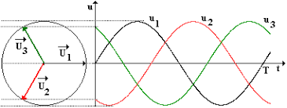
2. Střídavý proud v praxi
2.1 Třífázový generátor střídavého proudu
Třífázový generátor – princip
Rotor – pohyblivá cívka s jádrem (elektromagnet)
Stator – 3 pevné cívky, ve kterých se indukuje proud
$$u_{1}=U_{m}\sin{ωt} \\ u_{2}=U_{m}\sin\left(ωt−\frac{2}{3}π\right) \\ u_{3}=U_{m}\sin\left(ωt+\frac{2}{3}π\right)$$
$$\vec{u_{1}}+\vec{u_{2}}+\vec{u_{3}}=0$$

Slide 26
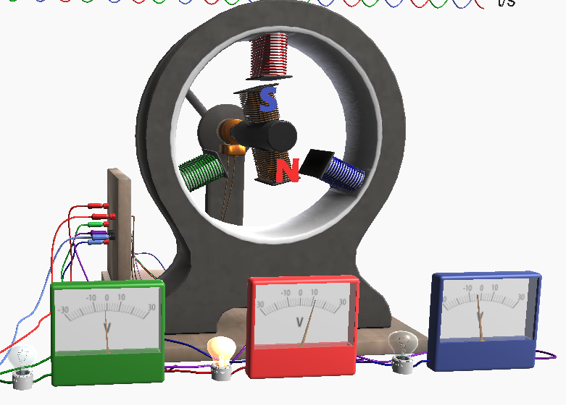
2. Střídavý proud v praxi
2.1 Třífázový generátor střídavého proudu
Třífázový generátor – provedení
Rotor – pohyblivá cívka s jádrem (elektromagnet)
Stator – dvojice pólových nástavců naproti sobě
Corinth 3D – model generátoru
https://online.corinth3d.com/app/scene/f_vyna_3f_generator

Slide 27
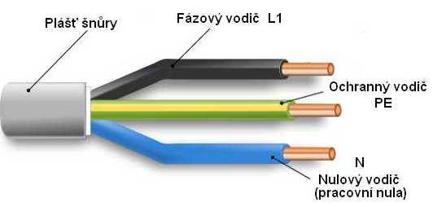
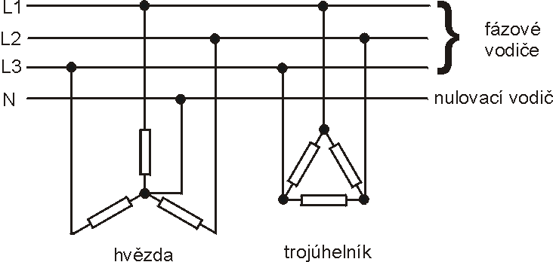
2. Střídavý proud v praxi
2.2 Třífázová soustava střídavého proudu
Fázové vodiče
Černý nebo hnědý – fáze L, pod napětím vůči zemi
Modrý – nulovací vodič N
Zelenožlutý – ochranný vodič (zemnění) PE
Zapojení spotřebiče do hvězdy nebo trojúhelníku
Zapojení do hvězdy – využívá fázového napětí 230 V mezi nějakou fází a nulovacím vodičem Př.: Rádio, počítač, domácí spotřebiče
Zapojení do trojúhelníku – využívá sdruženého napětí 400 V mezi fázemi Př.: výkonové spotřebiče: pila, čerpadlo
u₁
u₁₃

Slide 28
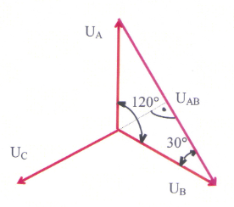
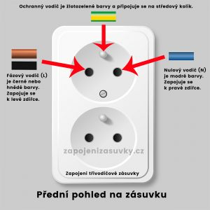
2. Střídavý proud v praxi
2.2 Třífázová soustava střídavého proudu
Sdružené napětí
mezi dvěma fázemi, např. U_{AB} viz obr.
fázová napětí U_{A} = U_{B} = U_{C} = 230 V
$$\sin{60°}=\frac{{U_{AB}}/2}{U_{B}}=\frac{\sqrt{3}}{2}→U_{AB}=\sqrt{3} U_{B}=1,732∙230 V≅400 V$$
Zapojení zásuvky 230 V
nulovací vodič nesmí být přerušen! (např. pojistkou – ta musí být zásadně na fázovém vodiči)
Spotřebiče 1. třídy – kovový obal spotřebiče (např. PC) – ochrana zemněním → zelenožlutý vodič spojený s kovovým obalem → spojí-li se fázový vodič s kostrou spotřebiče, spojí se přes PE vodič se zemí, dojde ke zkratu, přepálí se pojistka nebo vypne jistič
Spotřebiče 2. třídy – izolovaný nevodivý povrch (např. fén)
Spotřebiče 3. třídy – do 50 V (bezpečné napětí)
Délka prodlužovacího kabelu 220 V – max. 12 m → při větší délce má nulovací vodič velký odpor a pojistka nejistí

Slide 29
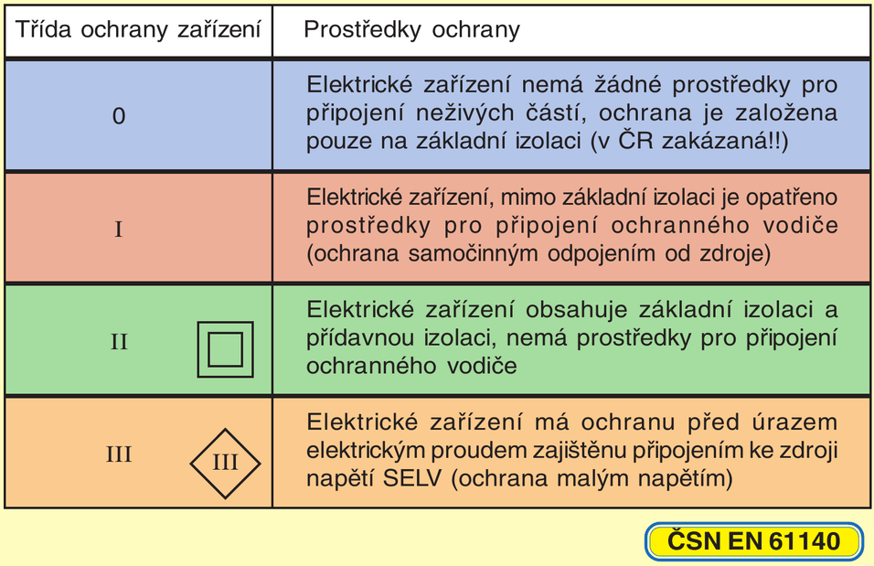
2. Střídavý proud v praxi
2.2 Třífázová soustava střídavého proudu
Třídy ochrany spotřebičů a bezpečná napětí
Normální – suchá, izolovaná místa, která svou podstatou zabraňují úrazu el. proudem → dětský pokoj
Nebezpečné – vlhké, horké, hrozí nebezpečí úrazu el. proudem → koupelna, kuchyň
Zvlášť nebezpečné – mokré s extrémní korozní aktivitou → vlhké sklepy, studny, jeskyně, kovové nádrže

Slide 30
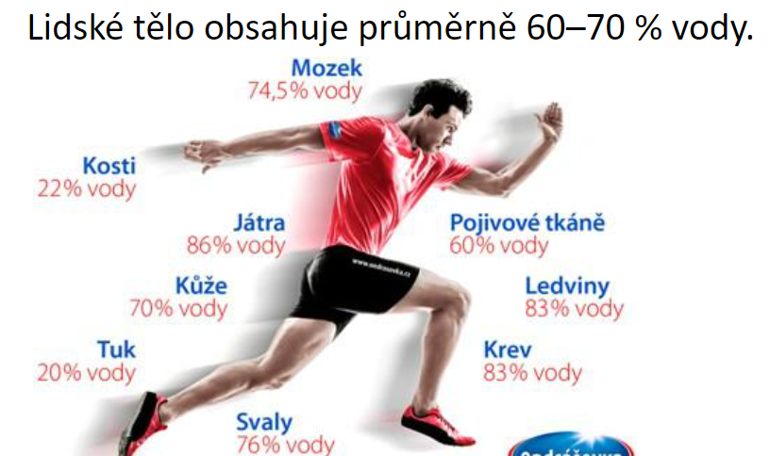
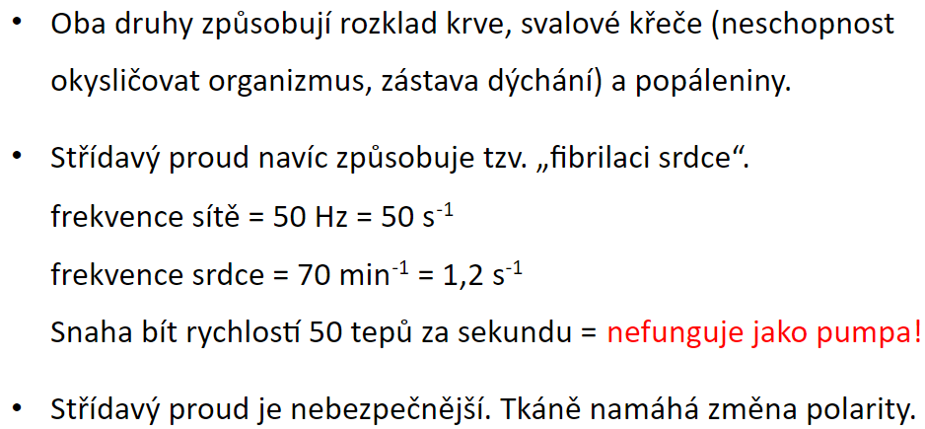
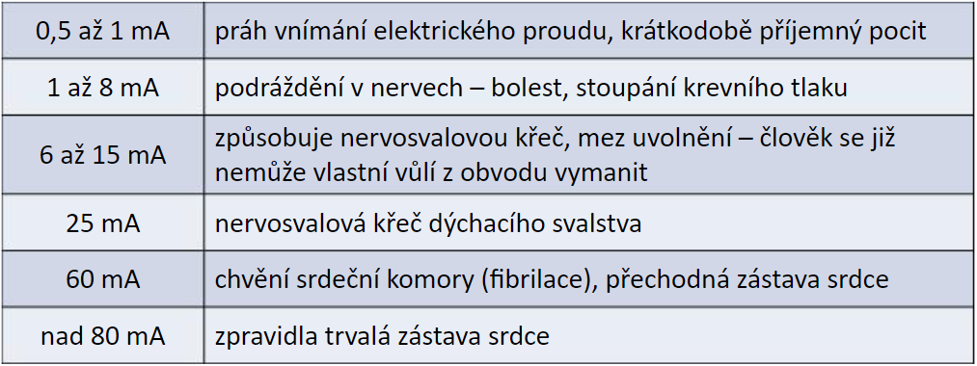
2. Střídavý proud v praxi
2.2 Třífázová soustava střídavého proudu
Účinky elektrického proudu na lidský organismus
Max. bezpečný proud
stejnosměrný – 10 mA
střídavý – 3,5 mA

Slide 31
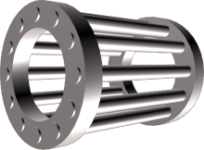
2. Střídavý proud v praxi
2.3 Elektromotor na střídavý proud
Točivé magnetické pole
rotor – permanentní magnet (malé synchr.m.), elektromagnet (větší synchr.m.) nebo kotva nakrátko (asynchr.m.)
stator – 3 cívky, ve kterých vzniká v dutině statoru tzv. točivé magnetické pole → vektor B se otáčí s frekvencí f
Synchronní a asynchronní elektromotor
elektromotor – mění elektrickou energii na mechanickou
princip – pohyb vodiče s proudem v magnetickém poli statoru
Synchronní elektromotor – rotor se otáčí s frekvencí točivého magnetického pole → elektromobily, motory s velkým výkonem a konstantními otáčkami, krokové motory, CD-ROM, hračky
Asynchronní elektromotor – otáčky motoru nižší než je frekvence točivého pole, velikost proudu se mění podle zatížení → cirkulárka, pračka, gramofony, ventilátory, ledničky, vrtačky

Slide 32
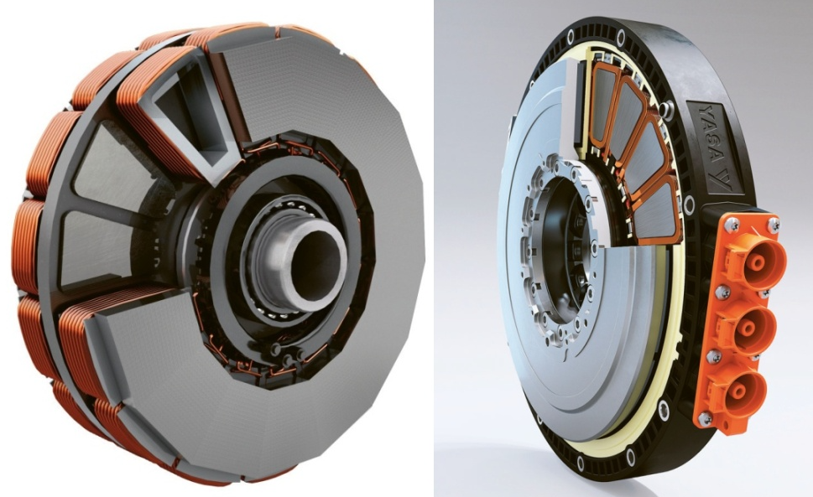
2. Střídavý proud v praxi
2.3 Elektromotor na střídavý proud
Moderní diskový synchronní elektromotor
využití: elektromobily

Slide 33
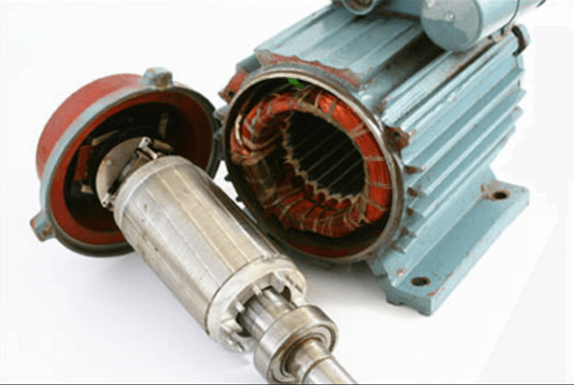
2. Střídavý proud v praxi
2.3 Elektromotor na střídavý proud
Asynchronní elektromotor

Slide 34
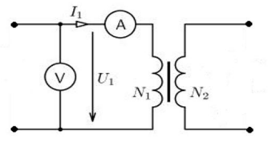
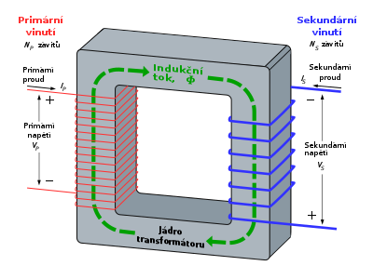
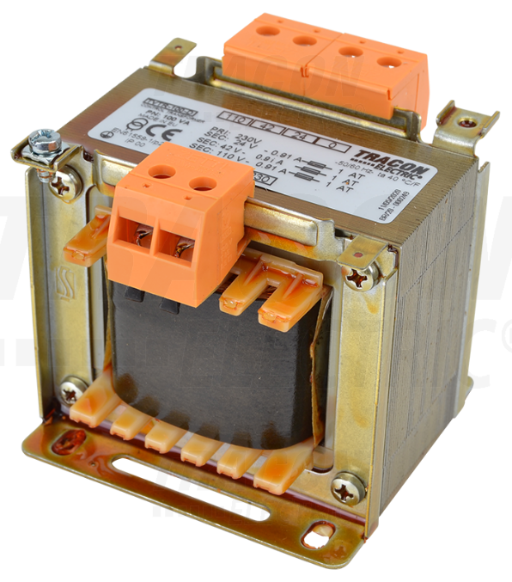
2. Střídavý proud v praxi
2.4 Transformátor
Jednofázový transformátor
2 cívky na společném jádře z magneticky měkkých vzájemně izolovaných plechů
princip elektromagnetické indukce
zvyšuje nebo snižuje hodnoty střídavého napětí a proudu (ss I se transformovat nedá)
Transformátor naprázdno
transformační poměr … k k > 1 … transformace nahoru k < 1 … transformace dolů
$$k= \frac{U_{2}}{U_{1}}=\frac{N_{2}}{N_{1}}=\frac{I_{1}}{I_{2}}$$

Slide 35
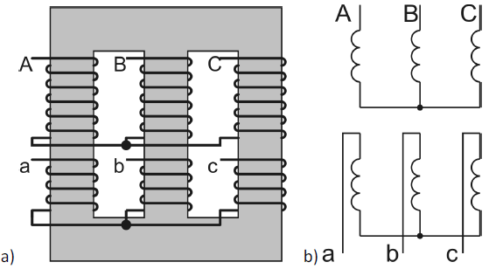
2. Střídavý proud v praxi
2.4 Transformátor
Třífázový transformátor
trojice cívek v primárním i sekundárním obvodu
využití – energetika, výrobní sektor
$$Q_{J}=RI^{2}t$$
Ztráty při přenosu – Jouleovo teplo
při transformaci dochází ke ztrátám energie vlivem tepla, vířivých proudů, periodického přemagnetování jádra
ztráty omezíme malým proudem a vysokým napětím

Slide 36
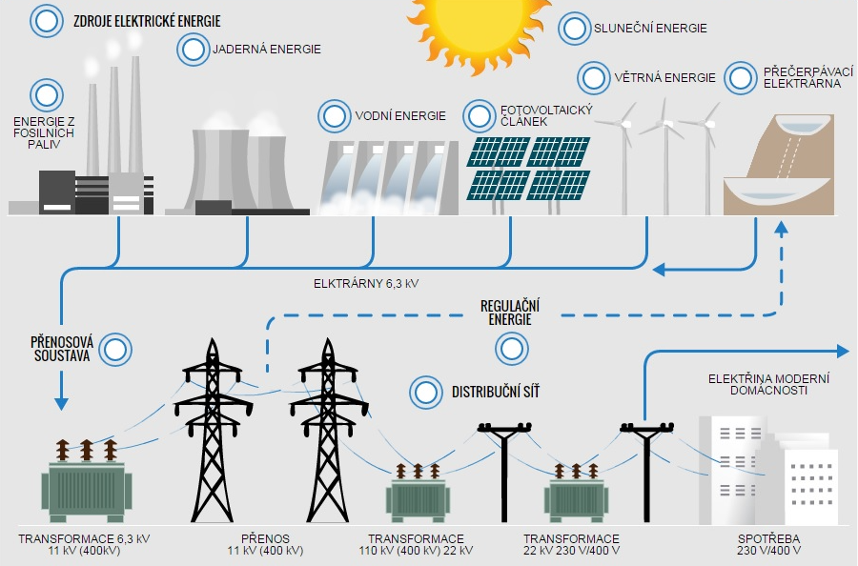
2. Střídavý proud v praxi
2.5 Přenos elektrické energie
Přenosové schéma

Slide 37
2. Střídavý proud v praxi
2.5 Přenos elektrické energie
VVN
VVN
VN
NN

Slide 38
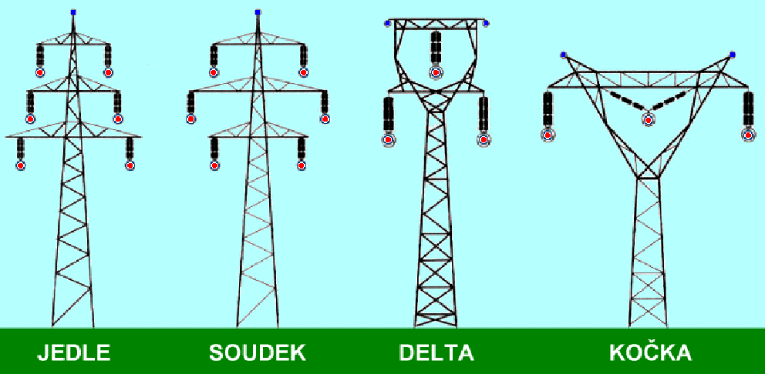
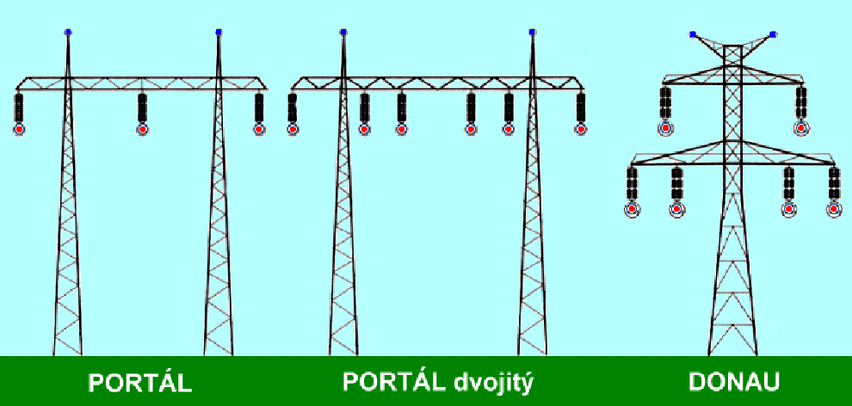
2. Střídavý proud v praxi
2.5 Přenos elektrické energie
Poezie stožárů VVN

Slide 39
2. Střídavý proud v praxi
2.5 Přenos elektrické energie
Městské rozvodny

Slide 40
2. Střídavý proud v praxi
2.5 Přenos elektrické energie
Obecní transformátory

Slide 41
2. Střídavý proud v praxi
2.5 Přenos elektrické energie
Procentuální rozložení výroby energie v EU a ve světě

Slide 42
2. Střídavý proud v praxi
2.5 Přenos elektrické energie
Procentuální rozložení výroby energie v ČR v roce 2013

Slide 43
2. Střídavý proud v praxi
2.5 Přenos elektrické energie
Procentuální rozložení výroby energie v ČR v roce 2017
Pokles
černé uhlí z 6 % na 5%
jádro z 36 % na 33 %
vodní z 5 % na 2 %
Růst
hnědé uhlí ze 40 % na 42 %
zemní plyn ze 2 % na 4%
větrné a solární ze 3 % na 4 %
biomasa, bioplyn ze 4 % na 6 %

